Slide 1
SmartX Контроллер - AS-B & AS-BL
Обзор
Июнь 2016
Информация о решении SmartStruxure для команд по продаже и интеграторов – партнеров и сотрудников Schneider Electric
Notes:
Last updated June 22, 2016. This version is posted on The Exchange.

Slide 2
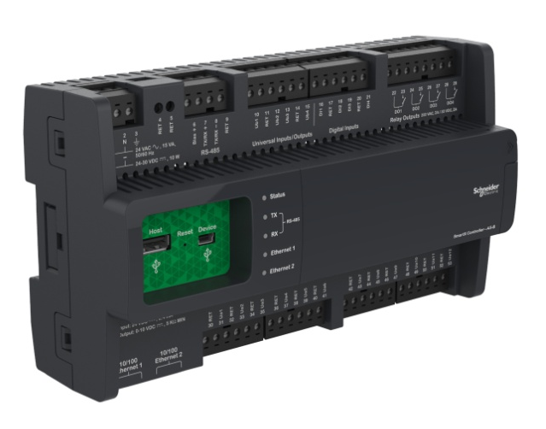
SmartX Контроллер – AS-B, AS-BL
Эта презентация содержит обзорную информацию о новых SmartX Контроллерах – AS-B and AS-BL и предназначена для команд по продажам и поддержке
Рассматривает новые возможности и особенности применения
Для конечных заказчиков предназначена презентация SmartStruxure solution overview presentation
Введение

Slide 3
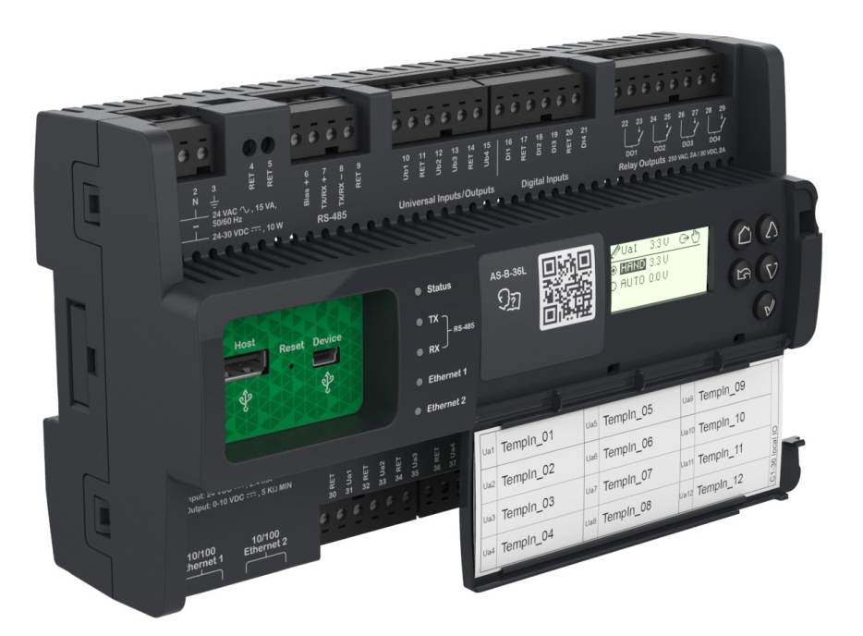
SmartX Контроллер – AS-B & SmartX Controller – AS-BL
Темы этой презентации
Решение SmartStruxure: позиционирование SmartX контроллеров
Преимущества подхода «IP везде»
Архитектура систем решения SmartStruxure
Примеры применения
Возможности SmartX контроллеров – AS-B & AS-BL
Сравнение продуктов и технические особенности
Информация и материалы

Slide 4
Инновации управления зданием уже доступны!
Building’s Digital Hub – решение SmartStruxure

Slide 5

Решение SmartStruxure
SmartX family of ranges introduction
В последнее время компания Шнейдер Электрик представила новые интеллектуальные решения для управления зданиями, включая решение SmartStruxure
Компания Шнейдер Электрик анонсирует три линейки оборудования, которые продолжают это развитие и расширяют решение SmartStruxure :
  SmartX Контроллер
  SmartX Датчик
  SmartX Привод
  Интеллектуальные компоненты для интеллектуальных зданий
Используя эти продукты, Шнейдер Электрик продолжает предоставлять потребителям полное и конкурентоспособное предложение для обеспечения эффективности их зданий
Это предложение:
  Повышает эффективность на этапах ввода в эксплуатацию, интеграции, эксплуатации и обслуживания
  Создает интеллектуальность всего решения по управлению зданиями
  Обеспечивает совместимость и качество, гарантированные Шнейдер Электрик

Slide 6

Digital Hub for Buildings
Глобальный подход
Эффективность инженерных работ
  Снижение затрат на инженерные работы
  Снижение рисков в проектах
Эффективность интеграции
  Снижение затрат на интеграцию
  Возможность построения решений
  Продажа продукции других бизнесов ШЭ
Эффективность обслуживания
  Упрощение модернизации
  Оптимизация энергопотребления
  Максимальное использование пространства
  Оптимизация использования активов
Эффективность информации
  Отчетность и пользовательский интерфейс
Эффективность управления
  Понятное и надежное управление
  Простота использования
Эффективность обслуживания
Архитектура
Эффективность инженерных работ
Эффективность интеграции
Эффективность информации
Эффективность управления

Slide 7
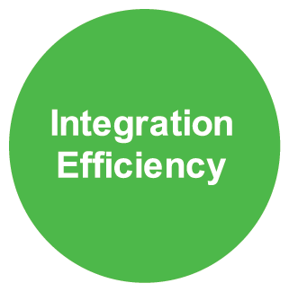
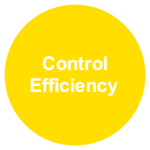







Преимущества «IP везде»
Высокоскоростные и надежные коммуникации
  IP коммуникации быстрее!
  IP коммуникации на уровне полевой шины уменьшает влияние повреждений шины
Повышенная сетевая безопасность
  Защита (шифрование) на уровне полевой шины
Повышение качества аналитики
  Высокая пропускная способность сети = сбор большего объема данных (трендов)
  Более высокое качество аналитики
Гибкость архитектуры системы
  Различные топологии
Легче в обслуживании, снижение затрат
  Удобное обслуживание
  Быстрее обновление и исправления
Сервер предприятия
WorkStation
WebStation
IP сеть предпр.
Источник питания,
AS-P,
модули В/В
AS-B
SmartX Контроллео
Контроллеры полевого уровня
SmartX Контроллер
Контроллеры полевого уровня
BACnet / IP
BACnet / IP
Архитектура решения SmartStruxure
со SmartX Контроллерами (выпуск 2016-2017)
Распространяет IP коммуникации на уровень полевых контроллеров

Slide 8
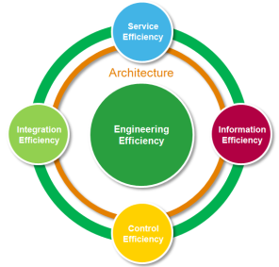

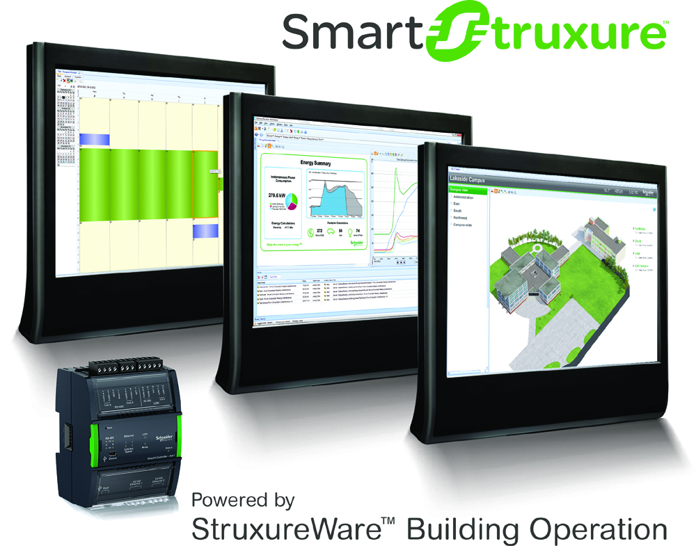
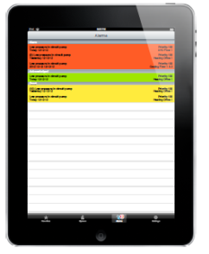
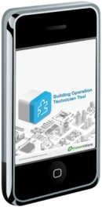
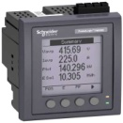
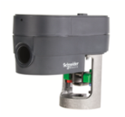
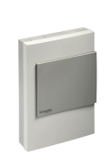
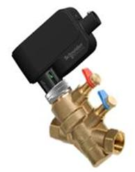
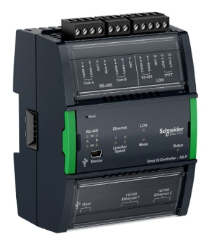
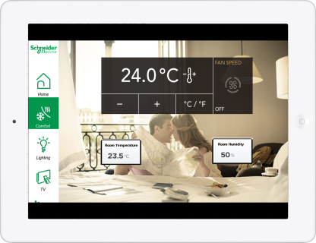
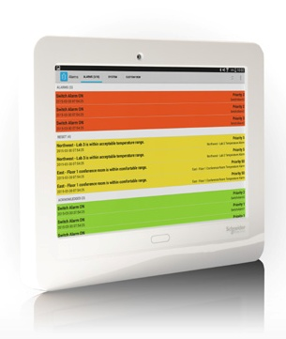
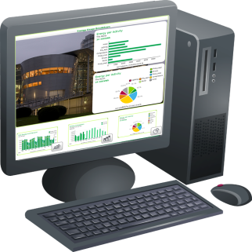
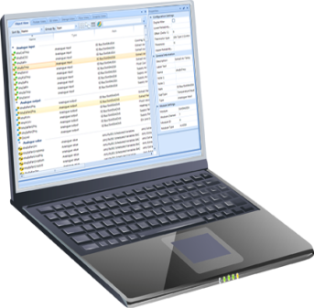
Растущий ассортимент инновационной продукции!
Smart Building Services
Сервер предприятия, WebStation, WorkStation
SmartX Контроллер – AS-B & AS-BL
поддерживается в SBO v1.8.1
Technician Tool
Полевые устройства и счетчики
Watch the video:
SmartX Controller
AS-P & AS-B
AdaptiApps
Custom User Apps
SmartX Контроллер – AS-P
поддерживается в SBO v1.7.1
Automated
Engineering Tool (AET)
SmartX Контроллер - AD
Power Manager для SmartStruxure

Slide 9
Позиционирование SmartX Контроллера – AS-B, AS-BL
Новые устройства в семействе SmartX контроллеров
Сервер автоматизации и SmartX Контроллер – AS-P избыточны для систем, управляющих небольшим или средним количеством точек
  SmartX Контроллер – AS-B предназначен для небольших и средних применений
  Выпуск AS-B позволил позиционировать AS-B для решений небольших и средних масштабов и AS-P – для сложных решений большого масштаба
Снижение стоимости установленного оборудования
  Экономичное, компактное исполнение smaller form factor and all-in-one design
Современный полевой контроллер с IP коммуникациями необходим для систем автоматики
  Выпуск AS-BL отвечает потребности в полевом контроллере BACnet IP со встроенными точками В/В
Новое продуктовое предложение продолжает и усиливает стратегию Шнейдер Электрик по переходу на IP коммуникации – «IP везде»

Slide 10


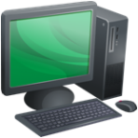

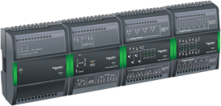
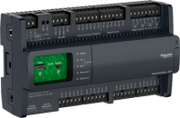
SmartStruxure ... на пути к самому гибкому решению BMS!
Позиционирование SmartX Контроллеров
Размер объекта
Большие здания
НОВИНКА!
Например, бизнес-центры,
торговые центры
AS-P,
Сервер предприятия
AS-B
Q2’16
Средние здания
Например, офисные здания,
гостиницы
AS-BL*
Q3’16
Небольшие системы
В разработке!
Сложность решения
Например, школы
250 м²
Простые функции управления
Стандартное решение управления
Глобальная система управления зданием
*Вместо AS-BL впоследствии будет доступен MP-X.

Slide 11
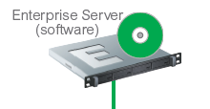
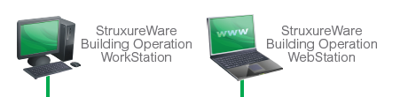
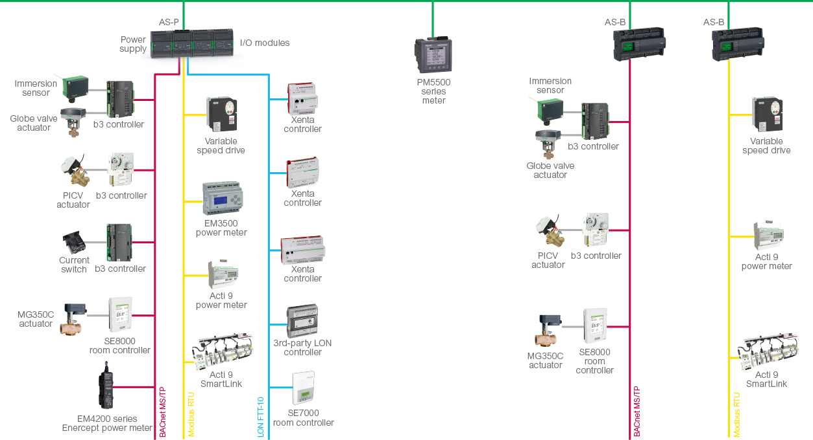
Системная архитектура решения SmartStruxure
SmartX Контроллер – AS-P и SmartX Контроллер – AS-B
Общее:
  AS-P и AS-B имеют одинаковые положение и роль в системной архитектуре
  AS-B выполняет почти те же функции, что и AS-P
Различия:
  AS-B дает меньшую общую стоимость, чем AS-P
  AS-B имеет ограниченные коммуникационные возможности, по сравнению с AS-P

Slide 12
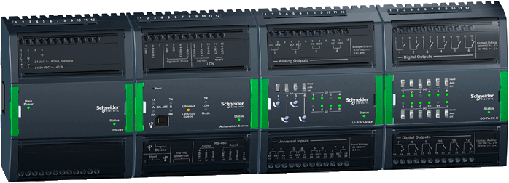
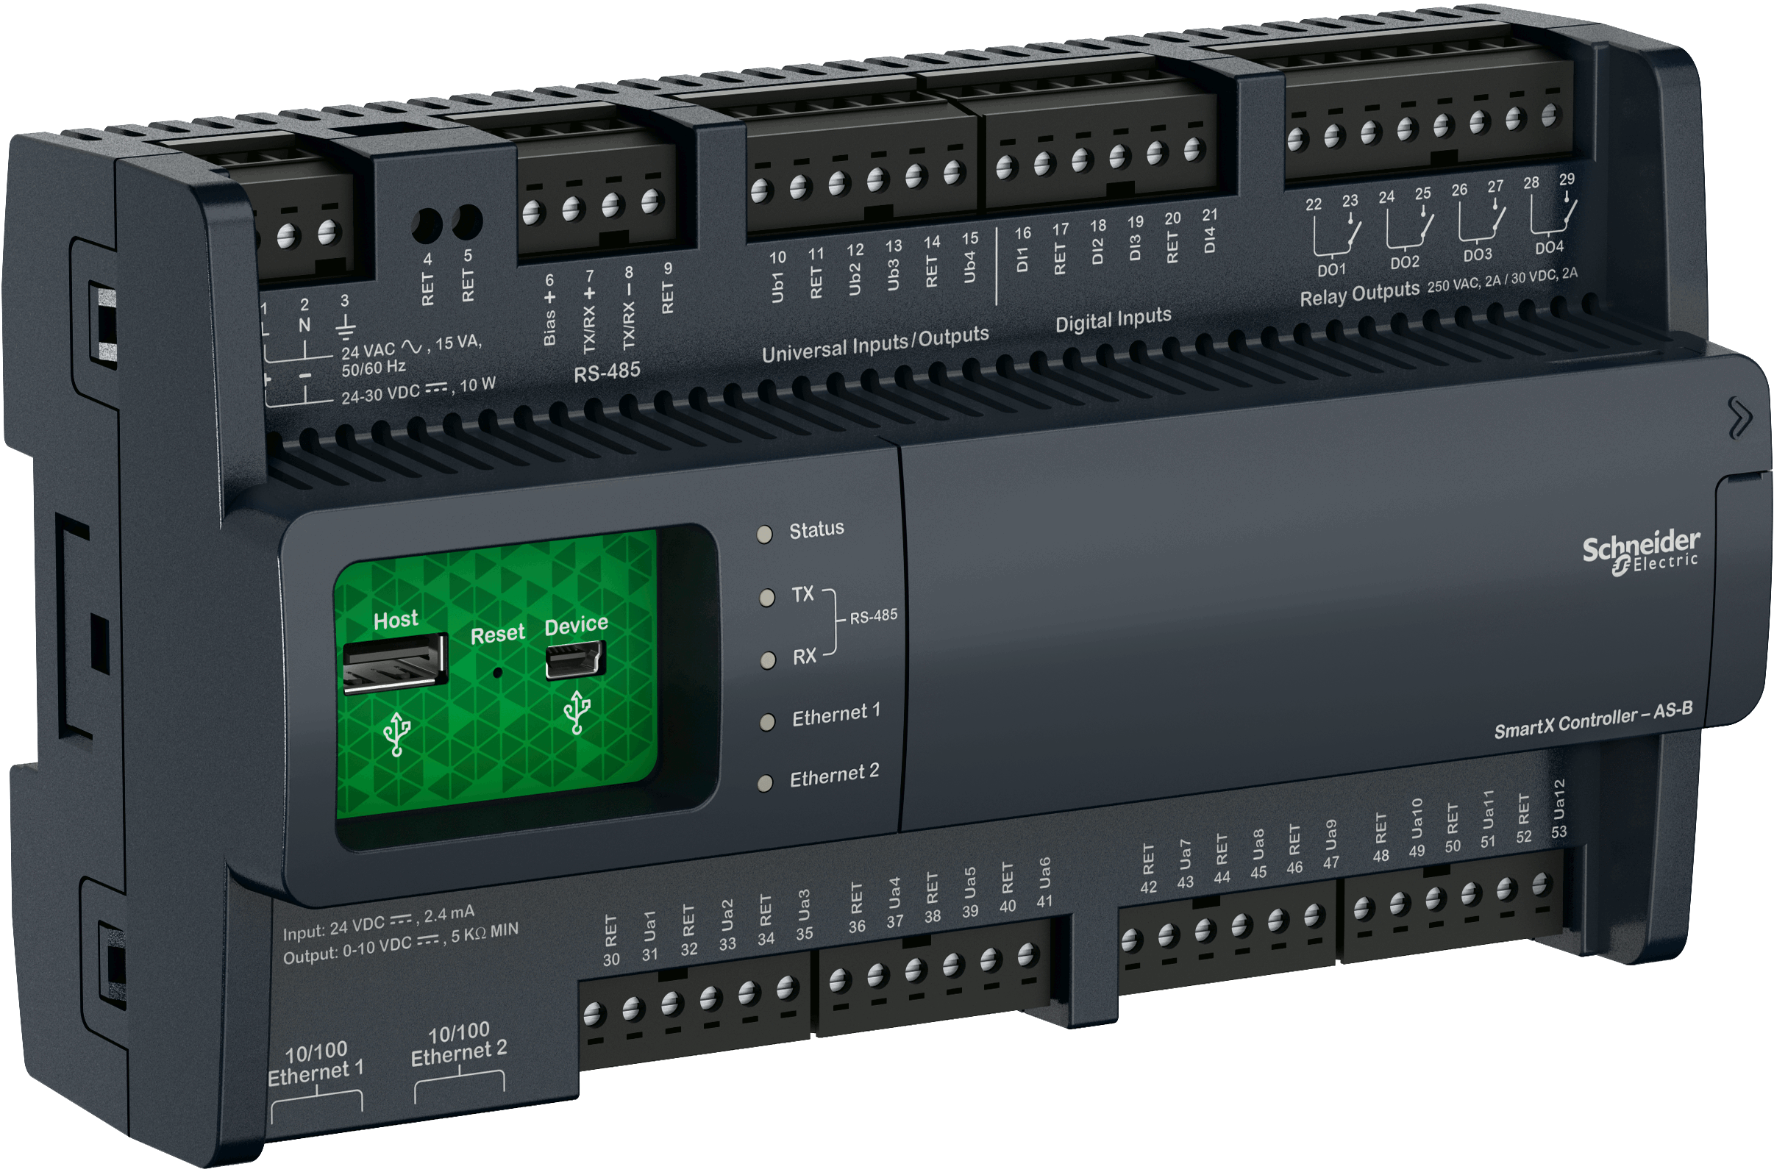
SmartX Контроллер − AS-B, AS-BL
Предпочтительная архитектура (все контроллеры AS-P, AS-B, AS-BL размещаются ES)
Полные возможности решения SmartStruxure для разработчика и для пользователя в единой системе
AS-P
AS-B
AS-BL
IP или
MS/TP
IP или
MS/TP
AS-BL подключен к ES как сервер SmartStruxure.
Задачи управления: небольшие или средние
Полевые шины: Нет
AS-P подключен к ES как сервер SmartStruxure.
Задачи управления: средние или большие
Полевые шины: средние или большие
AS-B подключен к ES как сервер SmartStruxure.
Задачи управления: небольшие или средние
Полевые шины: средние или большие

Slide 13
SmartX Controller − AS-B, AS-BL
Альтернативная архитектура (AS-BL работают как полевые контроллеры BACnet/IP)
Некоторые функции решения SmartStruxure недоступны (или работают иначе) в этой архитектуре
См. следующий слайд с примерами применения, информацией о производительности и особенностях работы
AS-P
AS-B
BACnet IP
AS-BL
AS-BL
AS-BL
AS-BL
BACnet IP
AS-BL подключены к AS-P – средние или большие сети контроллеров AS-BL подключены как контроллеры BACnet (не как серверы SmartStruxure)
AS-BL подключены AS-B – небольшие сети контроллеров AS-BL подключены как контроллеры BACnet (не как серверы SmartStruxure)

Slide 14
SmartX Контроллер − AS-B, AS-BL
Альтернативная архитектура (AS-BL работают как полевые контроллеры BACnet/IP)
Ограничения этой архитектуры
  Только объекты BACnet AS-BL будут доступны на AS-P, AS-B
    Все точки В/В и объекты не-BACnet необходимо открыть через объекты BACnet proxy
    Принудительное ручное управление потребует программирования
    Доступны только объекты BACnet в папке приложения (без Script или FB)
    Нельзя использовать функцию резервного копирования для дублирования конфигурации серверов SmartStruxure с BACnet
  Нет доступа к встроенным тревогам, программам и пр.
  Все BACnet контроллеры AS-BL необходимо создать в AS-P или AS-B (нет автоматического обнаружения)
  Для программирования необходимо подключение к каждому AS-BL, затем выгрузить объекты на AS-P или AS-B
Примеры применения
  Контроллер AS-P или AS-B, выступающий в роли концентратора для нескольких AS-BL (по этажу, зданию или площадке)
  Использование различных версий AS-BL независимо от версии SBO всей системы (могут быть разные)
Производительность
  Производительность этой архитектуры не была протестирована, и возможная степень масштабируемости не зафиксирована.

Slide 15
Примеры применения
SmartX Контроллер – AS-B & AS-BL

Slide 16
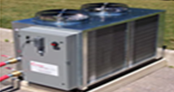
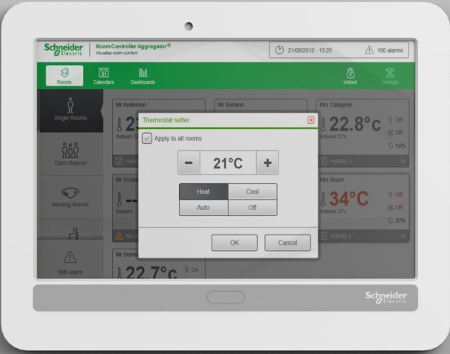
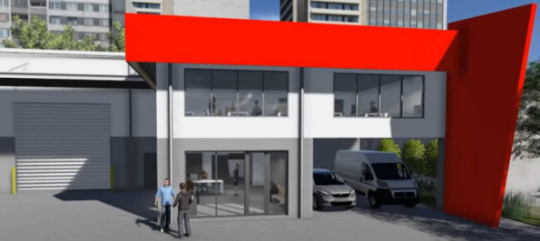

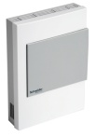
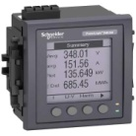
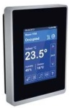
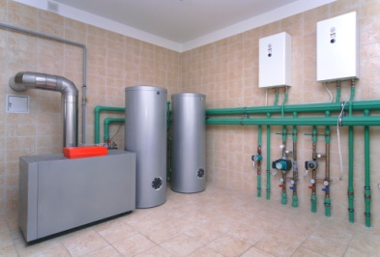
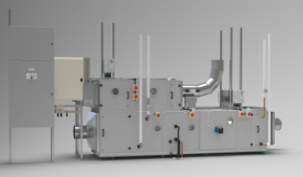
SmartX Контроллер – AS-B или AS-BL – пример #1
Компактное устройство автономного управления установками или зонального управления
SmartX контроллер - AD (необязательно)
WorkStation (необязательно)
Счетчик или SE8000
Кроме AS-BL

Slide 17
SmartX Контроллер – AS-B или AS-BL – пример #2
Распределенная система
Enterprise
Server
WorkStation
WebStation
WAN
Page 17
Page 17
До 250 AS-BL
Page 17
Page 17

Slide 18
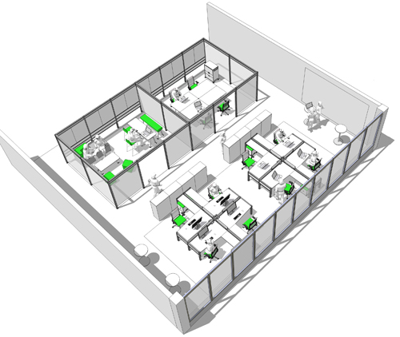
SmartX Контроллер – AS-B или AS-BL – пример #3
Автономное управление несколькими функциями
WorkStation (необязательно)
SmartX Controller - AD (необязательно)

Slide 19
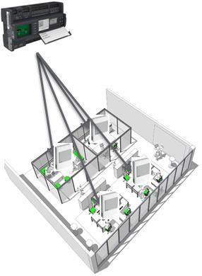
SmartX Контроллер – AS-BL – пример #4
Зональное управления несколькими функциями
Enterprise
Server
WorkStation
WebStation
Site IP network
AS-BL
AS-BL
AS-BL
AS-BL
AS-BL
До 250 AS-BL

Slide 20
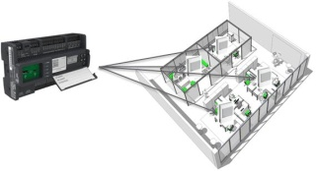
SmartX Контроллер – AS-BL – пример #5*
Большая система с зональным управлением
Enterprise
Server
WorkStation
WebStation
IP сеть объекта
Источник питания,
AS-P,
Модули В/В
AS-B
AS-BL
AS-BL
SmartX Контроллер
Контроллеры полевого уровня
SmartX Контроллер
Контроллеры полевого уровня
AS-BL
AS-BL
BACnet IP
BACnet IP
AS-BL
AS-BL
Макс. 254 AS-BL на AS-P
Макс. 50x AS-BL на AS-B
* AS-BL работает как обычный контроллер BACnet IP. Требуется дополнительное программирование!

Slide 21
SmartX Контроллер – AS-B и AS-BL – возможности
Контроллер, коммуникации, ручное управление, два порта Ethernet

Slide 22
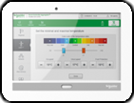
SmartX Контроллер – AS-B и AS-BL, возможности
Порт RS-485
(недоступен на AS-BL)
Документация по QR-Code
Компактный высокопроизводительный сервер
  Съемные клеммные колодки
Встроенный источник питания
Встроенные точки В/В
  24 или 36 точек
  Универсальные входы и выходы
Принудительное ручное управление (зависит от модели)
Порт RS-485: доступен на AS-B;
недоступен на AS-BL
Порт USB host
для подключения
SmartX Контроллера – AD
Ручное управл. – Кнопки и дисплей
Два порта Ethernet
Встроенный IP коммутатор (в этой версии ПО)
Этикетка для маркировки точек В/В
Порт USB device
B-mini
Примечание: AS-BL имеет ограничения по коммуникациям; не имеет RS-485 и полевых шин; не может подключать устройства BACnet/IP.

Slide 23
SmartX Контроллер ̶ AS-B и AS-BL, Входы/Выходы
Гибко конфигурируемые универсальные точки В/В
 | Модели на 24 точки | Модели на 36 точек
Universal I/O type a | 12 | 20
Universal I/O type b | 4 | 8
Digital input | 4 | -
Digital output, relay | 4 | 4
Digital output triac | - | 4
 | Universal I/O type a, Ua | Universal I/O type b, Ub
Analog output, 0-10 V | √ | √
Analog input, 0-10 V | √ | √
Analog input, 0-20 mA | - | √
Digital in, on/off, counter | √ | √
Temperature, thermistor, 10 types | √ | √
Temperature, 2-wire RTD, 1000 Ω | √ | √
Resistance | √ | √

Slide 24
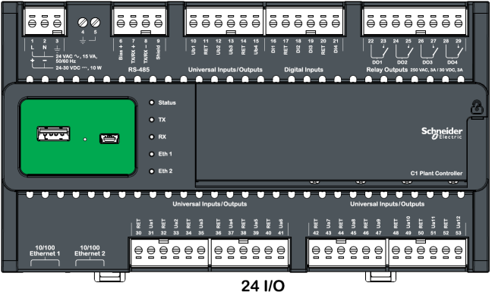
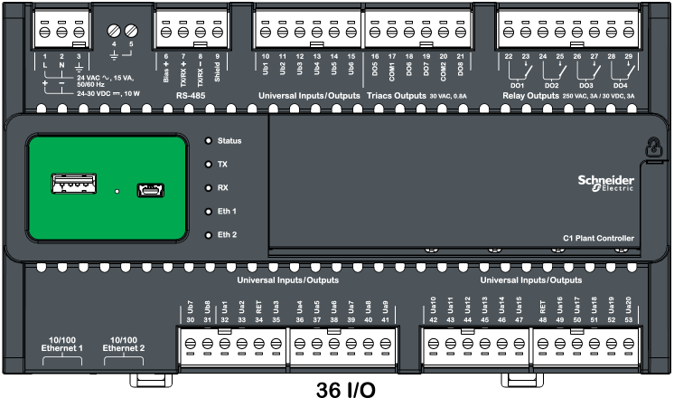
SmartX Контроллер - AS-B и AS-BL
Гибко конфигурируемые универсальные точки В/В
Некоторые клеммы RET объединены.
Убраны клеммы RET. Используются внешние клеммы.
24 точки В/В – AS-B и AS-BL
36 точек В/В – AS-B и AS-BL

Slide 25
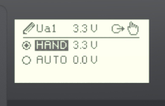
Ручное управление – AS-BL и AS-BL
Улучшение возможностей обслуживания
Управление всеми выходами вручную
Отображение ручных и автом. значений
Отображение значений входов
Отображение числа выходов в руч. режиме
Локальное конфигурирование несконфигурированных точек В/В

Slide 26


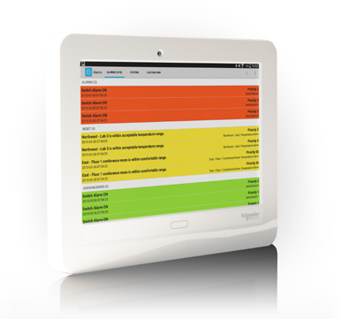
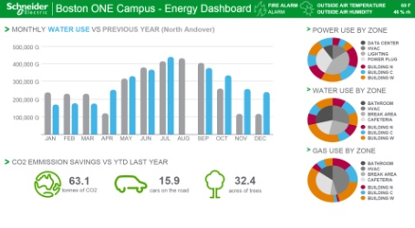
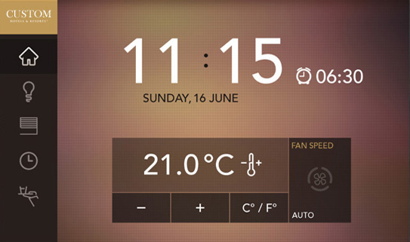
Прямое подключение SmartX контроллера – AD
Control Efficiency
AS-B обеспечивает питание для SmartX контроллера – AD (Advanced Display)
  Коммуникации и питание по одному кабелю между AS-B (или AS-P) и AD
    Кабели :
      P/N: SXWADUSBA10001 (1.5м / 5ft) или
      P/N: SXWADUSBA10002 (3м / 10ft)
  С кабелем AD-Link не требуется подключение по Wi-Fi
Прямое и безопасное подключение
Надежный способ блокировки ПО
Предоставляет возможность управления персоналу заказчика (зависит от распределения ролей)
WebStation
AdaptiApps custom app
Возможности определяются веб-интерфейсом:
  SBO WebStation
  Technician Tool for Android™ app
  Приложения AdaptiApps
    http://adaptiapps.schneider-electric.com/
    AdaptiApps on The Exchange Community
AD-Link прямое подключение AD к AS-B или AS-P

Slide 27
Два порта Ethernet
Открывает возможность построения новой архитектуры SmartStruxure
AS-B и AS-BL (как и AS-P) имеют 2 порта Ethernet
  Для построения полевой шины на BACnet IP в архитектуре SmartStruxure
  Функции добавляются постепенно
Enterprise
Server
WorkStation
WebStation
Site IP network
Источник питания,
AS-P,
Модули В/В
AS-B
Фаза 1 (выпуск) | Встроенный коммутатор позволяет обходиться без внешних коммутаторов; или подключение laptop PC/engineering tool
Фаза 2 (будущие версии) | Настраиваемые общие/частные сети: “общая” сеть системы;”частная” сеть, управляемая AS-P или AS-B
SmartX Контроллер
Контроллеры полевой шины
SmartX Контроллер
Контроллеры полевой шины
Поддержка «IP идеологии» :
  Открывает путь для «IP везде», по всей архитектуре
  Преимущества: гибкость архитектуры, повышенная защищенность на уровне полевых контроллеров
  Основано на выпуске других SmartX Контроллеров (AS-B, контроллеры полевой шины), планируемых в 2016-2017
BACnet / IP
BACnet / IP
Архитектура решения SmartStruxure
с использованием SmartX контроллеров (выпускаемых в 2016-2017)
Расширяет IP коммуникации на уровень полевых контроллеров

Slide 28

Два порта Ethernet
Прим: Схемы показывают структуру; физически порты Ethernet расположены в нижней части AS-B.
Один порт AS-B должен быть подключен к сети BMS
AS-B нельзя соединять последовательно
Enterprise
Server
WorkStation
WebStation
Enterprise
Server
WorkStation
WebStation
Site IP network
Site IP network
BACnet/IP or Modbus TCP device
BACnet/IP or Modbus TCP device
Правильное использование портов Ethernet –один порт AS-B подключен к сети объекта
Некорректная конфигурация – сервер SmartStruxure нельзя подключать ко 2-му порту
В исходной версии на 2-м порту Ethernet может быть :
  WorkStation или WebStation,
  Устройство Modbus TCP device,
  Устройство BACnet/IP device,
  Но не сервер SmartStruxure server
Прим: 2-й порт Ethernet может быть отключен через Device Administrator.
Второй порт Ethernet нельзя использовать для подключения другого сервера SmartStruxure
  Коммуникации с сервером не должны зависеть от состояния другого сервера
Примечание: эта конфигурация рекомендуется также для AS-BL.

Slide 29
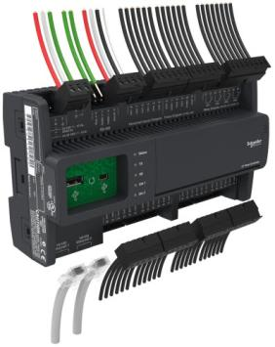
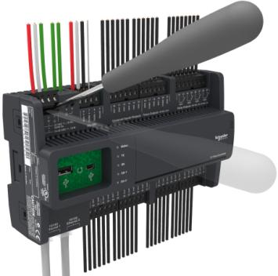
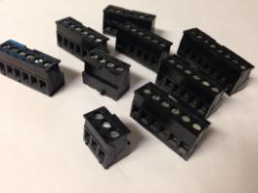
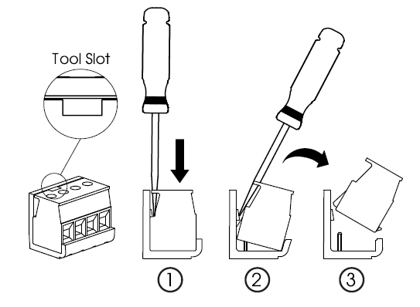
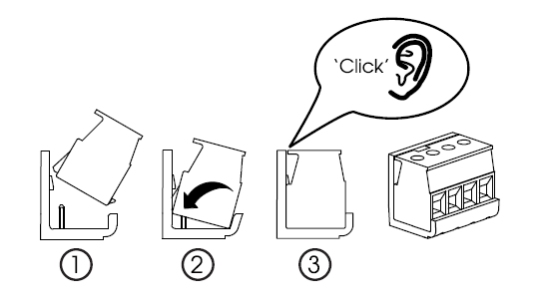
Съемные клеммные колодки
SmartX Контроллер – AS-B и AS-BL
Установка
Снятие
Комплект для подключения AS-B заказывается отдельно!
Возможна сборка шкафов без наличия контроллеров
9 колодок в каждом комплекте; комплект подходит для 24 или 36 точек (AS-B или AS-BL)

Slide 30
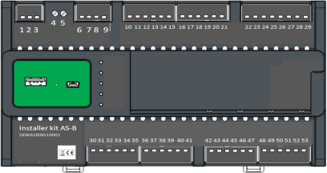
Комплект для установки
SmartX Controller – AS-B
Для сборки шкафов
Позволяет точно расположить кабели, когда в наличии имеются только клеммные колодки
Не содержит электронные компоненты
Клеммные колодки не включены
Немного больше срок поставки
Примечание: комплект для установки AS-B подходит AS-B и AS-BL.

Slide 31
Сравнение и технические особенности
SmartX Контроллер – AS-B, AS-BL и AS-P
Требования к ПО, номера для заказа

Slide 32
Сравнение: AS-B, AS-P, AS
Engineering Efficiency
Отличия серверов SmartStruxure
Возможность | AS-B | AS-BxxL | AS-P | AS
Точки В/В | Встроенные; 24 или 36, гибко конфигурируемые |  | Модульные, расширяемые до 400+ | Модульные, расширяемые до 400+
Источник питания | Встроенный |  | Модульный | Модульный
Производительность | Выше |  | Максимальная | Высокая
Конструкция | В одном корпусе, съемные клеммные колодки |  | Две части, отдельное монтажное основание | Две части, отдельное монтажное основание
Корпус DIN 43880 | Да |  | Нет | Нет
Порты RS-485 | 1 | 0 | 2 | 1
Порты Ethernet | 2 |  | 2 | 1
USB Host, ток | 0.5 A |  | 0.5 A | 0.2 A
ОЗУ | 256 МБ |  | 512 МБ | 128 МБ
Notes:
Support for Norm Enclosure. Two SE series are available: Pragma and Kaedra.

Slide 33
Сравнение: AS-B, AS-BL, AS-P, AS (#2)
Список существенных отличий серверных устройств
Возможность | AS-B | AS-BL | AS-P | AS
BACnet IP | Да | Только BACnet IP сервер | Да
BACnet MS/TP | Да | Нет | Да
Modbus TCP и serial | Да | Нет | Да
Подкл. Устройства | 50 | 0 | 300
EWS | Да |  | Да
Generic web service | Да |  | Да
SmartDriver | Нет |  | Да | Нет
LON, FT10 | Нет |  | Да
Infinet | Нет |  | В будущем, RS-485 | Нет
I/NET | Нет |  | USB адаптер
Satchwell Micronet | Нет |  | Да, RS-485
Network 8000 | Нет |  | Да

Slide 34



Требования к ПО
Требуется StruxureWare Building Operation v1.8.1
  SmartX Контроллер – AS-B и AS-BL не определяются в SBO v1.7.1 или более ранних версиях
  Системы с SBO v1.7.1 (и меньше) необходимо сначала обновить до SBO v1.8.1, чтобы можно было добавлять AS-B/AS-BL к системе
SBO не предустановлено в SmartX Контроллеры AS-B/AS-BL
  AS-B и AS-BL поставляются как «пустые» устройства без какой-либо версии SBO
  Необходимо загрузить SBO вручную через SBO Device Administrator
  Документация SBO v1.8.1 обновляется и включает информацию о новых AS-B и AS-BL
    См. WebHelp (или technical documentation)
Сертификация *
  Поддержка BACnet реализована. SmartX Контроллер – AS-B (и AS-P) ожидают подтверждения и сертификат от BTL
  *UL 864 Smoke Control certification currently not planned.

Slide 35
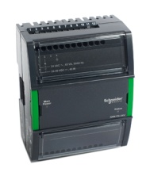



Сравнение AS-B с AS-P и модулями В/В
24 точки В/В 36 точек В/В
AS-B-24 | Кол
AS-B-24 | 1
К-т для подключения | 1
AS-B-36 | Кол
AS-B-36 | 1
К-т для подключения | 1
AS-B-24
AS-B-36
+
+
+
+
+
+
+
AS-P + PS + Модули В/В | Кол
PS-24 | 1
Монтажное основание PS | 1
AS-P | 1
Монтажное основание AS-P | 1
UI-8/AO-4-V | 1
UI-8/DO-FC-4 | 1
Монтажное основание В/В | 2
Фиксаторы | 1
AS-P + PS + Модули В/В
AS-P + PS + Модули В/В
AS-P + PS + Модули В/В | Кол
PS-24 | 1
Монтажное основание PS | 1
AS-P | 1
Монтажное основание AS-P | 1
UI-8/AO-4-V | 1
UI-8/DO-FC-4 | 2
Монтажное основание В/В | 3
Фиксаторы | 1

Slide 36
Номера для заказа
SmartX Контроллер AS-B и AS-BL
Номер для заказа | Модель | Описание | Коммен-тарии
SXWASB24X10001 | AS-B-24 | 24 точки В/В | Клеммные колодки не включены!
SXWASB24H10001 | AS-B-24H | 24 точки В/В, упр.
SXWASB36X10001 | AS-B-36 | 36 точек В/В
SXWASB36H10001 | AS-B-36H | 36 точек В/В, упр.
SXWASB24X10002 | AS-B-24L | 24 точки В/В, огранич. комм.
SXWASB24H10002 | AS-B-24HL | 24 точки В/В, упр., огранич. комм.
SXWASB36X10002 | AS-B-36L | 36 точек В/В, огранич. комм.
SXWASB36H10002 | AS-B-36HL | 36 точек В/В, упр., огранич. комм.
SXWASBCON10001 | Комплект для подключения AS-B | Клеммные колодки AS-B/AS-BL. Заказываются отдельно | Доп
SXWASBINS10001 | Комплект для установки AS-B | Пустое устройство, без электроники, только клеммы. Для сборки шкафов. | Доп
^{*)} Доступно для заказа в соответствии с официальным уведомлением о выпуске продукции
QR код содержит ссылку на документацию.

Slide 37
Материалы

Slide 38


Документация
Всегда доступные инструменты
The Exchange - EcoBuilding extranet
MyExchange mobile app
#1 – Зарегистрируйтесь на The Exchange (сотрудникам необходимо подключаться через сеть Schneider Electric или VPN во время регистрации)
https://ecobuilding.schneider-electric.com/register
#2 – Загрузите мобильное приложение (строка для поиска: “MyExchange Schneider Electric”)
iTunes (iOS) https://itunes.apple.com/us/app/myexchange-schneider-electric/id911005711?mt=8
Google Play (Android) https://play.google.com/store/apps/details?id=com.showpad.myexchange&hl=en

Slide 39
SmartX Контроллер – AS-B
Самая компактная система BMS «всё в одном»!

Slide 42
Приложения

Slide 43
SmartX Контроллер – AS-B с 24 точками В/В
Клеммы | DO1..DO4
Тип | Digital Outputs
Описание | Fix digital outputs Relay, 2A On/off 3P control (increase/decrease, tristate) PWM
Гибкая система В/В
Вход или выход на одной и той же клемме.
Клеммы | DI1..DI4
Тип | Digital input
Описание | Fix digital inputs On/off Counter
Некоторые клеммы RET объединены.
Клеммы | Ua1..Ua12
Тип | Universal input/output
Описание | Analog output, 0-10V Voltage input, 0-10V Digital in, on/off, counter Temperature, °C or °F RTD, 2-wire 1000Ohm Resistance
Клеммы | Ub1..Ub4
Тип | Universal input/output
Описание | Analog output, 0-10V Voltage input, 0-10V Digital in, on/off, counter Temperature, °C or °F RTD, 2-wire 1000Ohm Resistance Current input, 0-20 mA
Примечание: схема клемм AS-BL см. далее.

Slide 44
SmartX Контроллер – AS-B with 36 I/O points
Клеммы | DO5..DO8
Тип | Digital Outputs
Описание | Fix digital outputs Triac, 0.8 A On/off 3P control (increase/decrease, tristate) PWM
Клеммы | DO1..DO4
Тип | Digital Outputs
Описание | Fix digital outputs Relay, 2A On/off 3P control (increase/decrease, tristate) PWM
Гибкая система В/В
Вход или выход на одной и той же клемме
Убраны клеммы RET, использ. внешние
Клеммы | Ua1..Ua20
Тип | Universal input/output
Описание | Analog output, 0-10V Voltage input, 0-10V Digital in, on/off, counter Temperature, °C or °F RTD, 2-wire 1000Ohm Resistance
Клеммы | Ub1..Ub8
Тип | Universal input/output
Описание | Analog output, 0-10V Voltage input, 0-10V Digital in, on/off, counter Temperature, °C or °F RTD, 2-wire 1000Ohm Resistance Current input, 0-20 mA
Примечание: схема клемм AS-BL см. далее

Slide 45
SmartX Controller – AS-BL with 24 I/O points
Клеммы | DO1..DO4
Тип | Digital Outputs
Описание | Fix digital outputs Relay, 2A On/off 3P control (increase/decrease, tristate) PWM
Гибкая система В/В
Вход или выход на одной и той же клемме.
Клеммы | DI1..DI4
Тип | Digital input
Описание | Fix digital inputs On/off Counter
Некоторые клеммы RET объединены.
Клеммы | Ua1..Ua12
Тип | Universal input/output
Описание | Analog output, 0-10V Voltage input, 0-10V Digital in, on/off, counter Temperature, °C or °F RTD, 2-wire 1000Ohm Resistance
Reserved
Клеммы | Ub1..Ub4
Тип | Universal input/output
Описание | Analog output, 0-10V Voltage input, 0-10V Digital in, on/off, counter Temperature, °C or °F RTD, 2-wire 1000Ohm Resistance Current input, 0-20 mA

Slide 46
SmartX Controller – AS-BL with 36 I/O points
Клеммы | DO5..DO8
Тип | Digital Outputs
Описание | Fix digital outputs Triac, 0.8 A On/off 3P control (increase/decrease, tristate) PWM
Клеммы | DO1..DO4
Тип | Digital Outputs
Описание | Fix digital outputs Relay, 2A On/off 3P control (increase/decrease, tristate) PWM
Гибкая система В/В
Вход или выход на одной и той же клемме.
Убраны клеммы RET, использ. внешние
Клеммы | Ua1..Ua20
Тип | Universal input/output
Описание | Analog output, 0-10V Voltage input, 0-10V Digital in, on/off, counter Temperature, °C or °F RTD, 2-wire 1000Ohm Resistance
Reserved
Клеммы | Ub1..Ub8
Тип | Universal input/output
Описание | Analog output, 0-10V Voltage input, 0-10V Digital in, on/off, counter Temperature, °C or °F RTD, 2-wire 1000Ohm Resistance Current input, 0-20 mA

